Slide 1


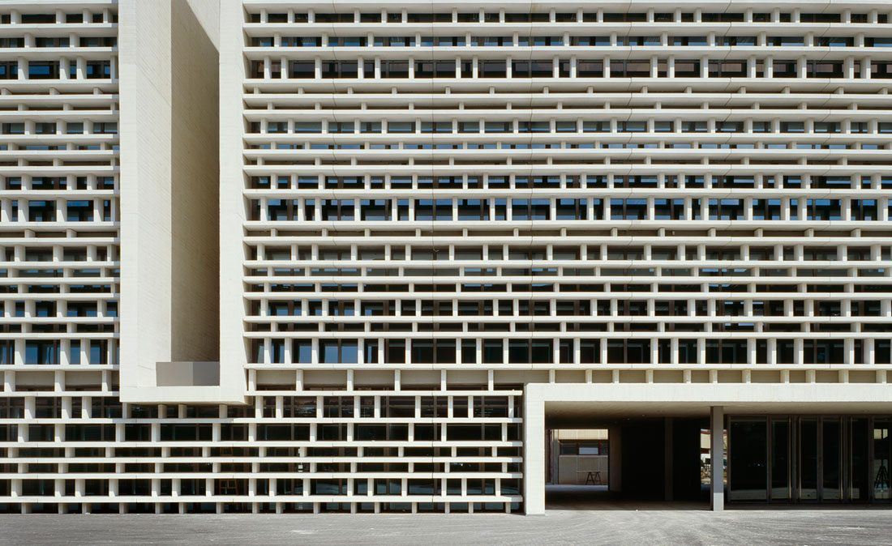

JORNADAS DE ACOGIDA: ADMINISTRACIÓN Y SERVICIOS

Slide 2







PERSONAL
Planta baja
·Servicio de información
2ª planta
·Servicio informático
(Junto aula informática IV)
2ª planta
·Mantenimiento

Slide 3


PERSONAL
·Relaciones Internacionales y Relaciones con la Empresa
3ª planta
·Secretaría
3ª planta

Slide 4
HORARIO APERTURA Y CIERRE
(Excepto períodos vacacionales)
EDIFICIO 4D
EDIFICIO 4P
DE LUNES A VIERNES
7:45 a 21:30
8:00 a 21:00
SÁBADOS
*Cerrado
8:30 a 13:30

Slide 5


CONSULTAS
Secretaría
Internacional
Empresas
POLICONSULTA
POLICITA
Cita presencial o vía Teams
pregunta – respuesta
¿Dónde?
App
Web ETSIT: Escuela -Secretaría y contacto

Slide 6
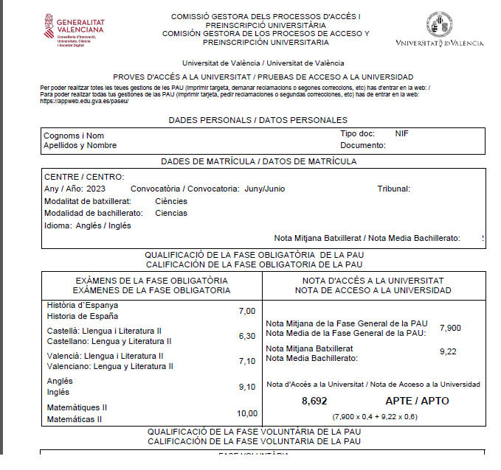
FORMALIZACIÓN MATRÍCULA
TARJETA PAU

Slide 7
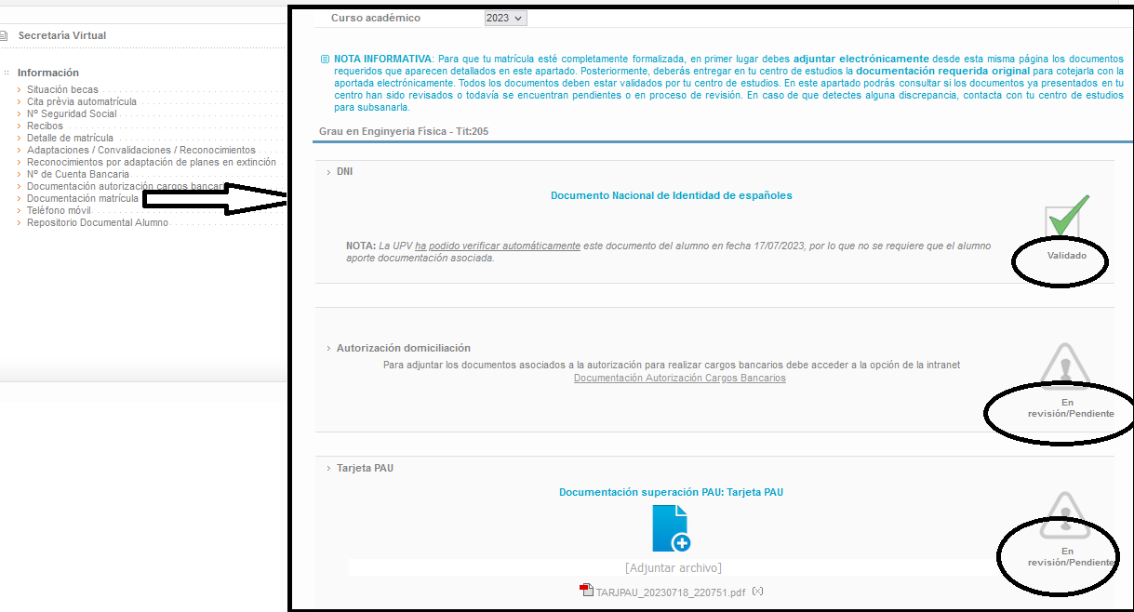
FORMALIZACIÓN MATRÍCULA
INTRANET - REVISIÓN ESTADO

Slide 8


MÁS INFO.
SERVICIOS QUE OFRECE LA UPV
INFORMACIÓN DE LA MATRÍCULA
WEB DE LA ESCUELA
(Cada titulación tiene su microweb)
Plazos de los trámites
APP Alumnado

Slide 9
CONTACTOS
·CORREO: xxxx@teleco.upv.es (@fade.upv.es) Oficial!!!
·CORREO OFFICE 365: xxxx@upv.edu.es
SERVICIO DEL ALUMNADO

Slide 10

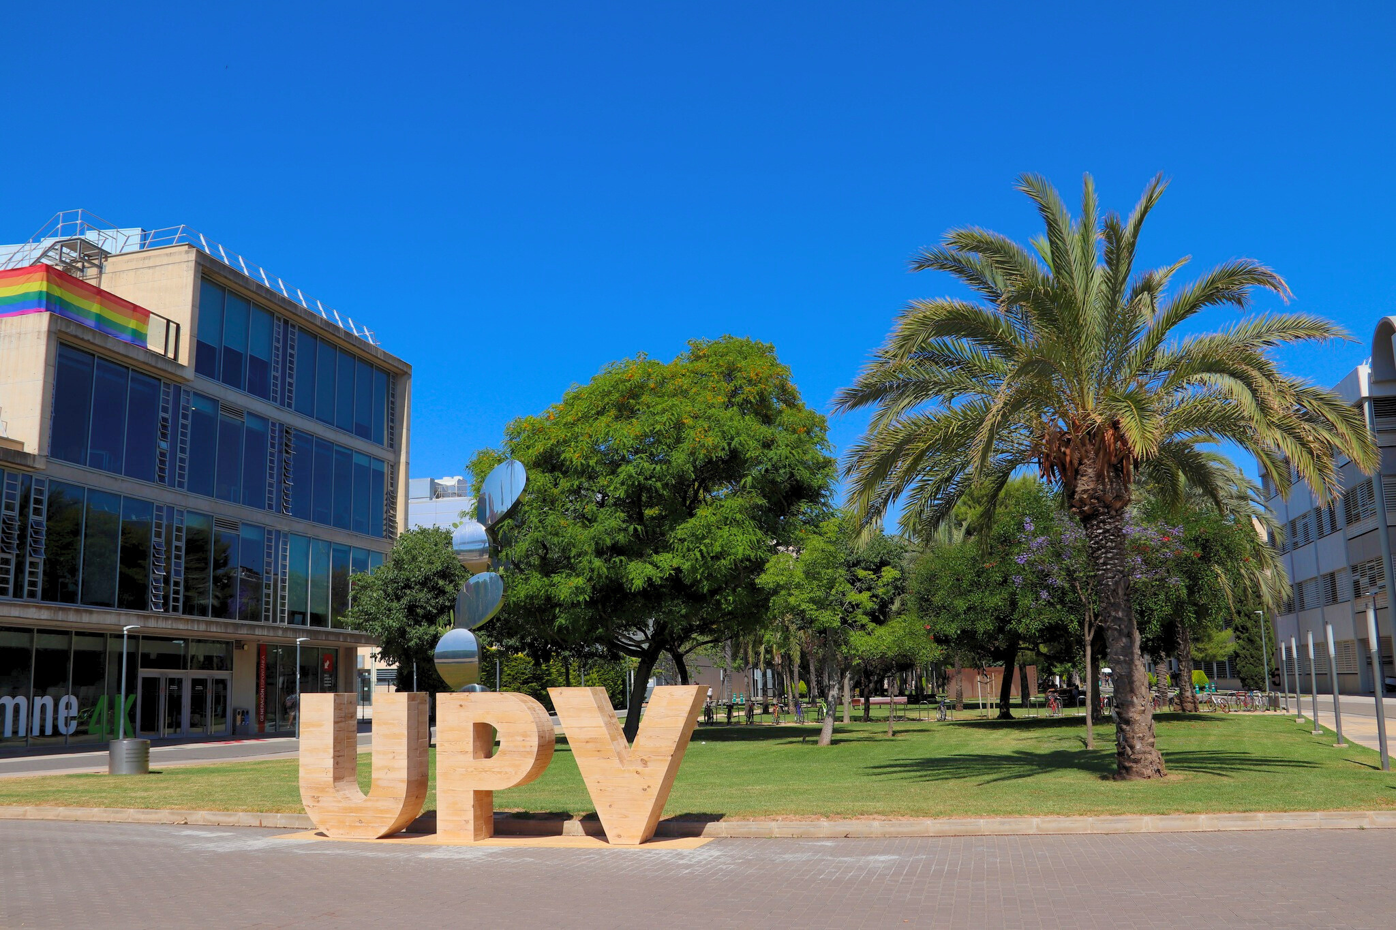

¡y gracias!

